Slide 1
Unity LAB
2D Basic

Slide 2
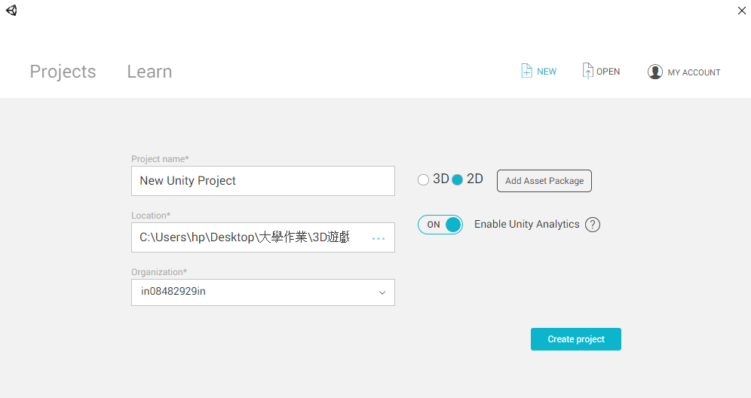
建立Unity的2D檔案
Notes:
2017

Slide 3
建立Unity的2D檔案
Notes:
2017

Slide 4
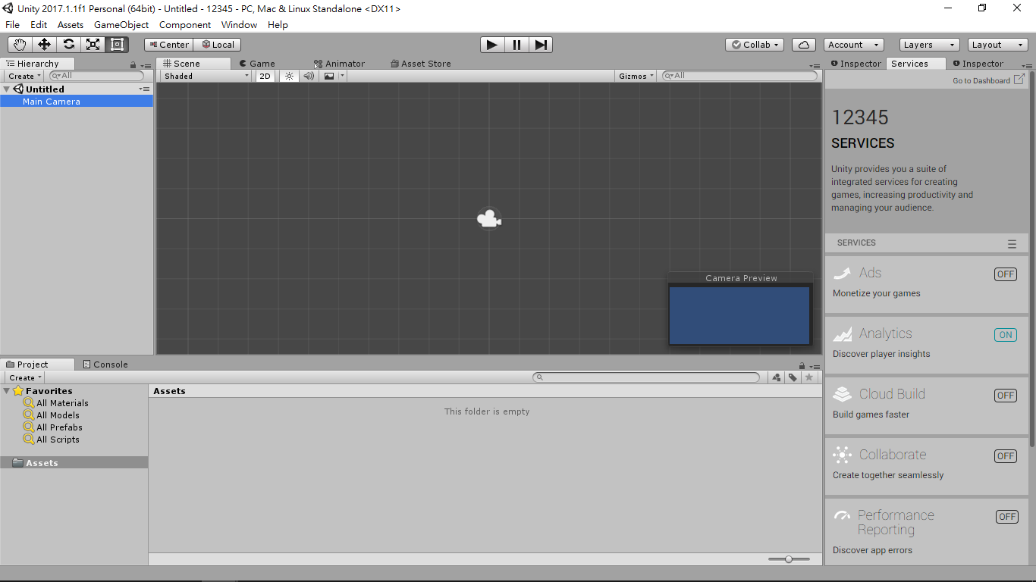
初始畫面
物件
相機畫面
素材

Slide 5
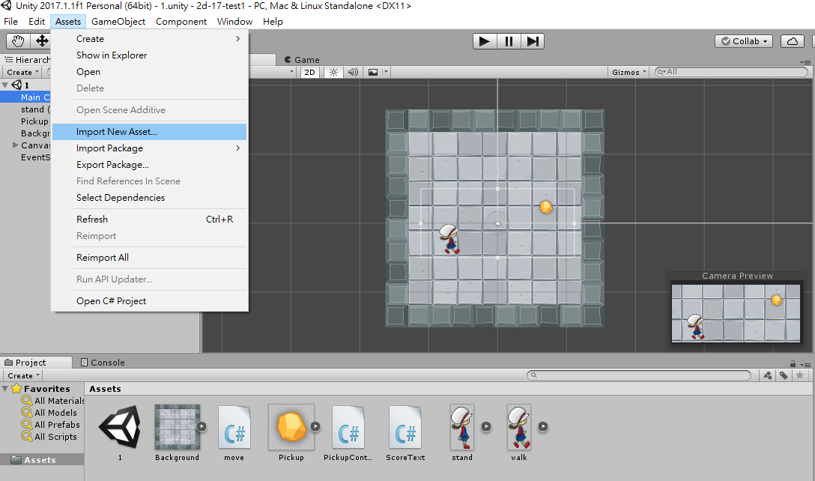
匯入素材
建立物件

Slide 6
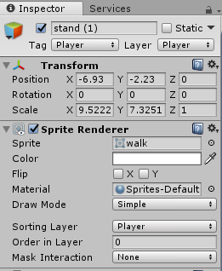
物件基本概念
位置
大小
前後

Slide 7
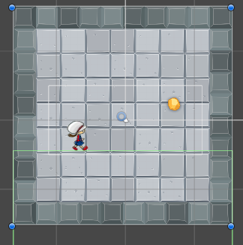
建立人物、物件、背景
建立遊戲的基本
要素，調整大小和
位置

Slide 8
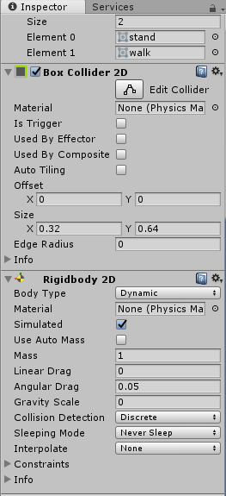
物體性質調整
找到右邊的Add Component
Box Collider 2D：決定物體
屬於可以碰撞的性質
Rigidbody 2D：使物體變成實
體，並可以受到重力影響，趨近
於真實情況，其中 Gravity 表示
受重力大小

Slide 9
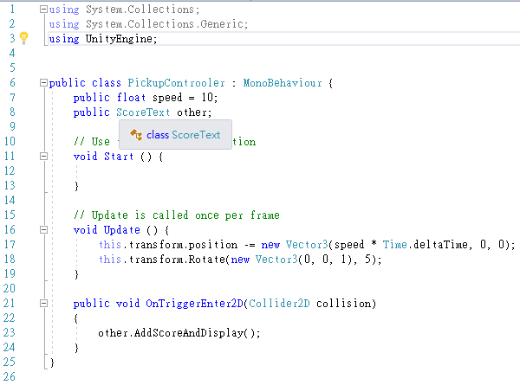
移動

Slide 10
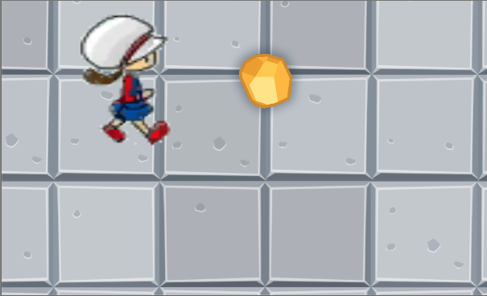
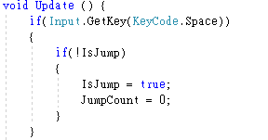
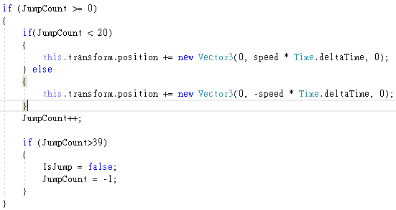
跳躍

Slide 11
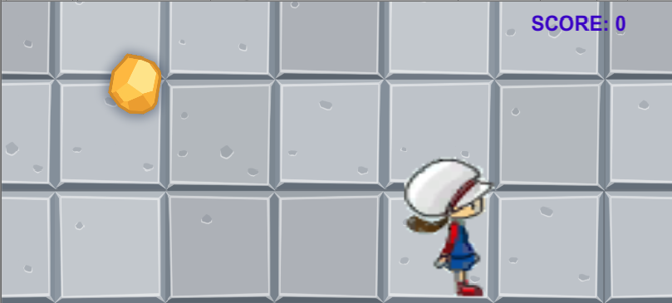
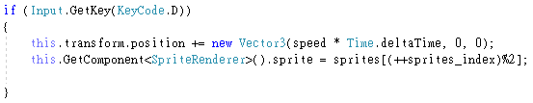
前進

Slide 12
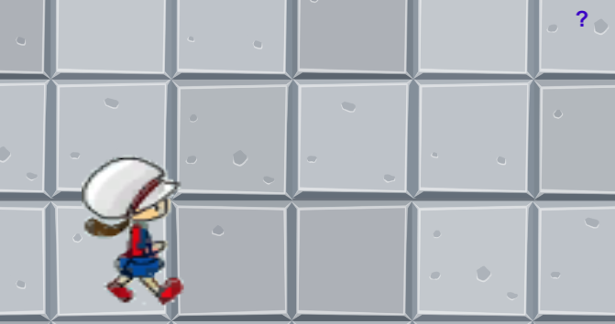

碰撞消失

Slide 13
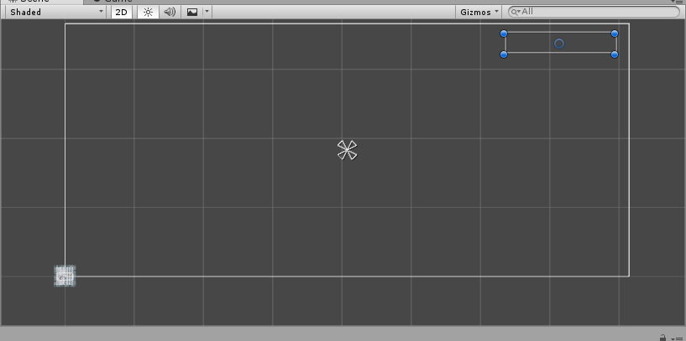
Canvas
Canvas介面
剛剛做的

Slide 14
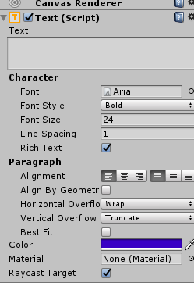
Text 功能
在GameObject中找UI的Text物件
內容
自型
字體粗細
大小

Slide 15
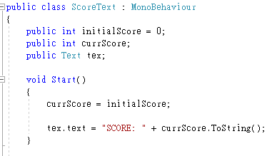
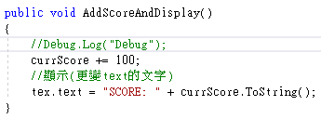
計分功能
直接改變文字內容
加分函式

Slide 16
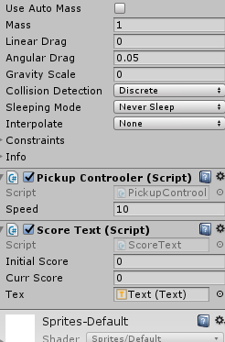


碰撞改變得分(放在碰撞物體上)
建立別的script物件
呼叫別的script的函式
記得把script放入物件內

Slide 17

練習
加入背景
建立人物並且可以前進、跳躍
有物體滾動且和人物碰撞後消失
加入分數功能
做完後可找助教點名

